Slide 1

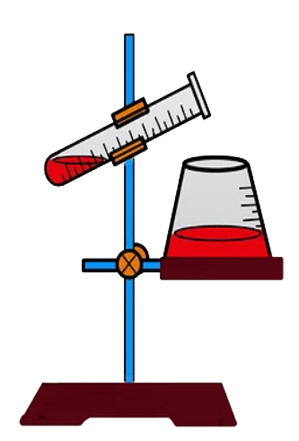

人教版九年级化学上册
第三单元 物质构成的奥秘
课题二 原子的结构

Slide 2
01
知识回顾
02
趣味导学
03
新知学习
04
课堂小结
05
随堂检测

Slide 3
知识回顾
1．（2020•云南模拟）“不经一番寒彻骨，怎得梅花扑鼻香”，从微观角度分析，诗人能闻到梅花香气的主要原因是（ ）A．分子的体积和质量都很小 B．分子间有一定的间隔 C．分子在不断地运动 D．分子可以再分
C
2．（2020•蒙自市一模）家庭用液化石油气是丙烷、丁烷等气体经加压后压缩到钢瓶中的，气体能被压缩的原因是（ ）A．分子质量和体积很小 B．分子体积变小 C．分子在不断运动 D．分子间有间隔
D

Slide 4
知识回顾
3．（2020春•平房区期末）下列事实用微粒的知识解释错误的是（ ）
C
选项 | 事实 | 解释
A | 冰水混合物是纯净物 | 由同种分子构成
B | 夏天铜质的电线下垂 | 温度升高，铜原子间的间隔变大
C | 氯化钠在热水中溶解得更快 | 受热情况下，分子能量增大，运动速率加快
D | 金刚石硬而石墨软 | 碳原子的排列方式不同

Slide 5
知识回顾
4．（2020•莒县模拟）下列变化能证明分子可以再分的是（ ）A．水蒸发 B．电解水 C．干冰升华 D．硬水软化
B
5．（2019秋•西岗区期末）用微粒的观点回答下列问题：（1）干冰汽化体积变大，因为 。（2）杯中的水敞口不断减少，因为 。（3）一氧化碳和二氧化碳化学性质不同的原因是 。（4）金刚石和石墨的物理性质差异很大的原因是 。
二氧化碳分子间的间隔变大
分子是在不断的运动的
分子的构成不同
碳原子的排列方式不同

Slide 6
趣味导学
通过上节课的学习我们知道，在化学变化中，分子可以分为 ， 又可以结合成新分子。即在化学变化中 不可再分，是化学变化的最小粒子。
原子
原子
原子
过氧化氢分子分解为原子
原子重新结合成新分子
+
那么，原子在任何情况下都不能再分吗？

Slide 7
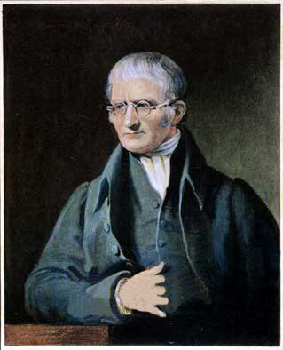
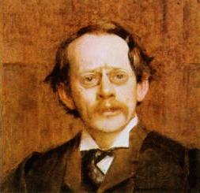
新知学习
一、原子的构成
远在公元前5世纪，希腊哲学家德谟克利特（约公元前460~前370）等，认为万物都是由大量不可再分的微粒构成的，并把这种微粒叫做原子。
到了19世纪前半叶，英国科学家道尔顿提出：构成物质的最小粒子是原子，原子是不可再分的实心球体。
英国化学家道尔顿
1897年，汤姆森在原子内部发现了带负电的电子，摧毁了“原子不可再分”的观点，并建立了新的原子结构模型--“葡萄干布丁模型”。
英国物理学家
汤姆森

Slide 8

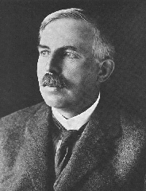
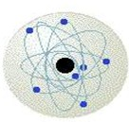
新知学习
一、原子的构成
“葡萄干布丁模型”认为，原子是一个平均分布着正电荷的圆球状粒子，而带负电荷的电子像一粒粒葡萄干一样镶嵌其中，中和了正电荷，从而形成了中性原子。
汤姆森原子模型
1911年，卢瑟福通过精密的实验证明在原子中心有一个带正电的极小的核，电子在一个很大的空间绕核做高速旋转。
英国科学家卢瑟福
有核模型
即原子是由居于原子中心的原子核与核外电子构成。

Slide 9
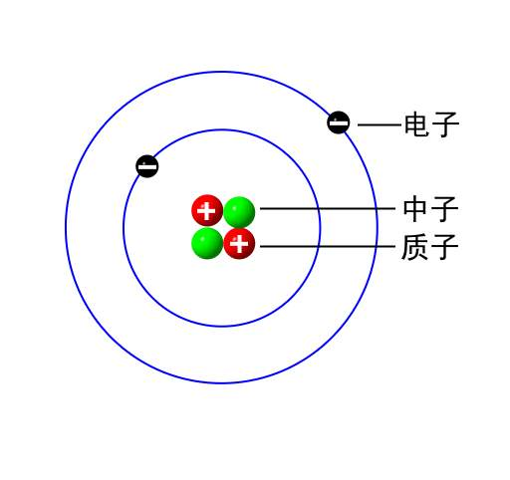
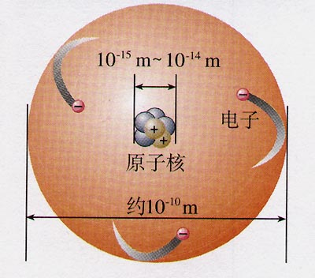
新知学习
一、原子的构成
质子
1个质子带1个单位的正电荷
原子核
中子
（不带电）
原子
核外电子
（1个电子带1个单位负电荷）
原子核
原子的构成示意图

Slide 10
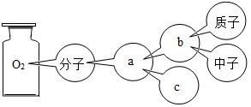
新知学习
一、原子的构成
【练一练】下列关于原子的叙述中，正确的是( )
A．原子由电子和质子构成的 B．原子由电子和中子构成的
C．原子由质子和中子构成的 D．原子由原子核和核外电子构成的
D
【练一练】（2020•惠来县模拟）如图是某同学学习物质结构层次后以氧气为例进行的梳理，下列选项中与a、b、c相对应的是（ ）
A
A．原子、原子核、核外电子
B．原子核、原子、核外电子 C．原子、核外电子、原子核
D．核外电子、原子核、原子

Slide 11
新知学习
一、原子的构成
思考：
通过下表，你能得出哪些结论？
原子 | 原子核 |  |  | 核外电子数 （每个电子带1个单位负电荷）
 | 原子核所带的正电荷数（核电荷数） | 质子数 （每个质子带1个单位正电荷） | 中子数 （中子不带电）
氢 | 1 | 1 | 0 | 1
氦 | 2 | 2 | 2 | 2
碳 | 6 | 6 | 6 | 6
氧 | 8 | 8 | 8 | 8
钠 | 11 | 11 | 12[ | 11
氯 | 17 | 17 | 18 | 17
等于
结论1：在同一个原子中，核电荷数_____质子数。

Slide 12
新知学习
一、原子的构成
原子 | 原子核 |  |  | 核外电子数 （每个电子带1个单位负电荷）
 | 原子核所带的正电荷数（核电荷数） | 质子数 （每个质子带1个单位正电荷） | 中子数 （中子不带电）
氢 | 1 | 1 | 0 | 1
氦 | 2 | 2 | 2 | 2
碳 | 6 | 6 | 6 | 6
氧 | 8 | 8 | 8 | 8
钠 | 11 | 11 | 12[ | 11
氯 | 17 | 17 | 18 | 17
结论2：在同一个原子中，质子数_____核外电子数。
等于
结论5：原子中不一定含有中子，如 。
不一定等于
结论3：在同一个原子中，质子数_____________中子数。
氢原子
不相等
结论4：不同的原子的质子数和核外电子数均 。

Slide 13
新知学习
一、原子的构成
根据刚才的判断我们可以得到：
1.在同一个原子中，核电荷数=__________=__________；
2.在同一个原子中，质子数_____________中子数；
总结：
质子数
核外电子数
不一定等于
3.不同种类的原子，其根本区别在于它们核内 的不同。
质子数
4.原子中不一定含有中子，如氢原子；
同一原子中，原子核中带正电的_____和核外带负电的________，所带的电量 且电性________，故整个原子不显电性。
质子
电子
相等
相反

Slide 14
新知学习
一、原子的构成
【练一练】（2019秋•从化区期末）钛被称为“航空金属”，国产C919大飞机的钛合金用量达到9.3%．已知一种钛原子核内有22个质子和26个中子，该原子的核外电子数为（ ）A．22 B．26 C．48 D．4
A
【练一练】下列叙述中错误的是（ ）。
①原子是化学变化中的最小粒子 ②原子是不能再分的粒子 ③一切物质都是由原子直接构成的 ④一切原子核都是由质子和中子构成的 ⑤原子不显电性 ⑥原子之间有间隔
A．①② B．②③④ C．③⑤ D．③⑥
B

Slide 15

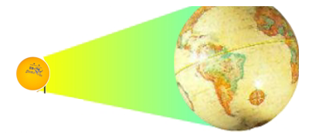
新知学习
一、原子的构成
原子的体积非常小，小到什么程度呢？
一个原子
一个乒乓球
如果将一个原子与一个乒乓球相比，相当于将这个乒乓球与地球相比。
乒乓球
地球

Slide 16
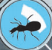
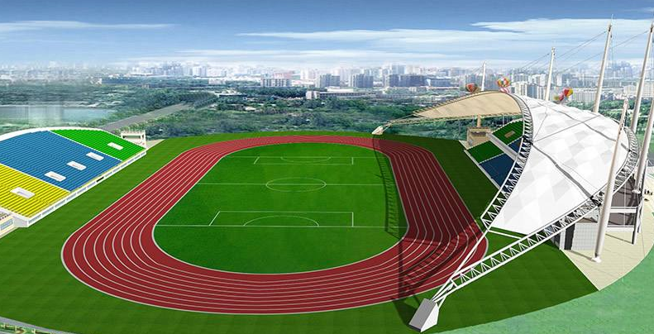
新知学习
二、核外电子的分层排布
原子很小，原子核更小。
原子核
如果把原子看做一个体育场，那么它的原子核也就是一只蚂蚁这么大。因此，原子核外有一个很大
原子
的空间，电子在这个空间里做高速运动。
电子在核外是怎样运动的呢？

Slide 17
新知学习
二、核外电子的分层排布
核外电子的排布规律：
（1）电子在核外是分层排布的。
电子从离核最近的一层开始排，这层为第一层，次之为第二层，依次类推为三、四、五、六、七层，离核最远的也叫最外层。
最外层
第二层
（2）各电子层上最多排2n²个电子;
其中第一层最多排2个电子，最外层最多排8个电子。
第一层

Slide 18
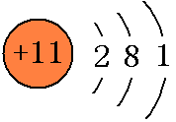
新知学习
二、核外电子的分层排布
思考：
如何更简明、方便地表示电子的分层排布呢？
我们用原子结构示意图来表示。
质子数（核电荷数）
电子层
最外层电子数
原子核
该电子层上的电子数

Slide 19
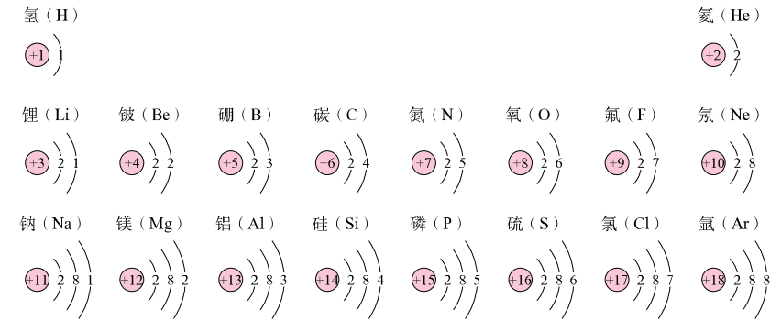
新知学习
二、核外电子的分层排布
【练一练】画出1-20号元素原子结构示意图，并观察它们的原子结构特点。
稀有气体原子：最外层电子数等于8个（氦原子除外，最外层电子数为2）
金属原子：最外层电子数一般少于4个
非金属原子：最外层电子数一般等于或多于4个

Slide 20
新知学习
二、核外电子的分层排布
最外层电子为8（只有一个电子层时有2个电子）时的结构，不易与其它物质发生反应，属于相对稳定的结构，元素化学性质相对稳定。
思考：
想一想，下列这些结构是不是稳定结构？
元素的分类 | 最外层的电子数 | 结构的稳定性
稀有气体原子 | 一般为 ，只有氦为 。 | 结构
金属原子 | 一般少于 个 | 结构
非金属原子 | 一般多于 个 | 结构
8
2
稳定
4
不稳定
4
不稳定

Slide 21
新知学习
二、核外电子的分层排布
最外层的电子数不为8的原子，在化学反应中容易得到或者失去电子，趋于变成稳定结构：
·多数金属原子的最外层电子数少于4，容易 电子；
·许多非金属原子的最外层电子数多于4，容易 电子；
·氦、氛、氩等稀有气体的原子的最外层电子数为8（氦原子的最外层电子数为2），既不易失去电子，也不易得到电子。
失去
得到
思考：
多数金属原子容易失去电子，那么失去电子之后变成了什么？

Slide 22
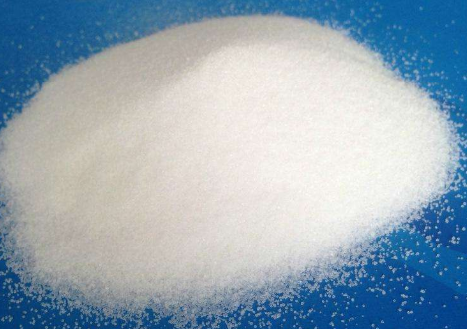
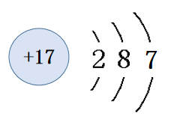
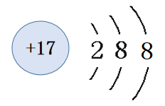
新知学习
三、离子的形成
氯化钠
我们以氯化钠的形成为例：
失去1个电子
相互作用
钠原子Na
钠离子Na⁺
NaCl
得到1个电子
氯原子Cl
氯离子Cl⁻

Slide 23
新知学习
三、离子的形成
在上述过程中，钠原子因失去l个电子而带上1个单位的正电荷；氯原子因得到1个电子而带上1个单位的负电荷。
像这种 叫做离子。其中 叫做阳离子，如钠离子（Na⁺)； 叫做阴离子，如氯离子（CI⁻)。
带电的原子
带正电的原子
带负电的原子
思考：
如何区分离子和原子？
原子不带电而离子带电，即离子的质子数≠电子数

Slide 24
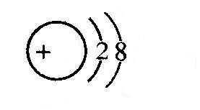
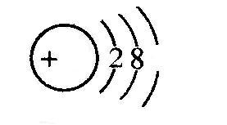
新知学习
三、离子的形成
【练一练】下列结构中属于原子结构的是 ，属于阳离子的是 ；属于阴离子的是 。
①③⑥
②
④⑤
10
11
15
5
①
②
③
8
18
8
15
17
8
④
⑤
⑥

Slide 25
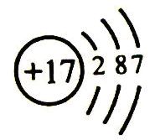

新知学习
三、离子的形成
【练一练】右图为氯原子的结构示意图，下列有关说法错误的是（ ）
A．氯原子的核电荷数为17
B．氯原子最外层有7个电子
C．氯原子的质子数为17
D．在化学反应中氯原子容易失去电子
D
【练一练】（2020•青白江区模拟）某粒子的结构示意图是 ，当n＝9时，该微粒是（ ）A．阳离子 B．分子 C．阴离子 D．原子
C

Slide 26
新知学习
三、离子的形成
离子和分子、原子一样，也是构成物质的一种粒子，如NaCl就是由Na⁺和CI⁻构成。

Slide 27
新知学习
三、离子的形成
【练一练】下列各组物质中，都由离子构成的一组是( ) A．NaCl、MgCl₂ B．H₂O、HCl
C．Si、CO₂ D．Ar、Na
A
【练一练】下列物质由分子构成的是（ ）A．氦气 B．水
C．氯化钠 D．金刚石
B

Slide 28
新知学习
三、离子的形成
【练一练】（2020•芝罘区一模）建立正确的微粒观有助于化学的学习，下列有关微粒的说法错误的是（ ）A．原子可以转化为离子 B．原子的质量主要由质子和中子决定 C．离子之间存在着相互作用，分子之间不存在相互作用 D．原子得失电子后，原子核没有发生变化
C
【练一练】（2020•任城区三模）下列关于分子、原子、离子的说法正确的是（ ）A．NaCl由Cl﹣和Na⁺构成 B．原子中都含有中子 C．Cl﹣的质子数比电子数多1
D．保持水化学性质的最小粒子是氢原子和氧原子
A

Slide 29
新知学习
四、相对原子质量
原子核虽然很小，但整个原子的质量几乎都集中在核上。每个质子和每个中子的质量几乎相等，都大约等于l个氢原子的质量，而电子的质量仅仅约等于质子质量的1/1836。那么，原子的质量又有多大呢?
一个氢原子的质量是：0．00000000000000000000000000167千克
即1．67×10⁻²⁷千克
一个碳原子的质量是：0．00000000000000000000000001993千克
即1．993×10⁻²⁶千克
一个氧原子的质量是：0．00000000000000000000000002657千克
即2．657×10⁻²⁶千克
原子的质量很小。
如何让记忆、计算更方便呢？
从上图中你能得出哪些信息？

Slide 30
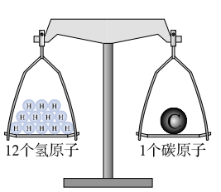
新知学习
四、相对原子质量
为更方便地书写和使用原子的质量，国际上采用相对质量，即以一种碳原子质量的1/12为标准，其它原子的质量与它相比较得到的比值，作为这种原子的相对原子质量（符号为A_{r}）。
1、定义：
以碳-12原子的质量的1/12为标准，其它原子的质量跟它的比值。
2、公式：
原子的实际质量
原子的质量很小，通常使用其相对质量
相对原子质量=
碳12原子质量的1/12

Slide 31
新知学习
四、相对原子质量
1.67×10⁻²⁷kg
例：氢原子的相对原子质量＝
≈ 1
1.661×10⁻²⁷kg
1.992×10⁻²⁶kg
碳原子的相对原子质量＝
=12
1.661×10⁻²⁷kg
2.657×10⁻²⁶kg
氧原子的相对原子质量＝
≈16
1.661×10⁻²⁷kg
3、注意：
（1）相对原子质量不是原子的真实质量；
（2）相对原子质量是个比值,单位为1，一般不写；
（3）相对原子质量与原子的真实质量成正比。

Slide 32
新知学习
四、相对原子质量
思考：
通过下表，你能得出哪些结论？
原子 | 原子核 |  | 电子数 | 相对原子质量
 | 质子数 | 中子数
氢 | 1 | 0 | 1 | 1
碳 | 6 | 6 | 6 | 12
氧 | 8 | 8 | 8 | 16
钠 | 11 | 12 | 11 | 23
铁 | 26 | 30 | 26 | 56
+
+
+
+
+
结论：相对原子质量≈ + 。
质子数
中子数

Slide 33
新知学习
四、相对原子质量
【练一练】（2019秋•保山期末）下列有关原子结构的说法正确的是（ ）A．原子中的中子带负电荷 B．决定原子种类的是质子数 C．原子中质子与中子的数目一定相同
D．原子的质量主要集中在质子和电子上
B
【练一练】（2019秋•龙口市校级月考）有两个原子，甲原子核内有6个质子和8个中子，乙原子核内有7个质子和7个中子，关于这两个原子的说法，不正确的是（ ）A．不属于同类原子 B．核电荷数不相同 C．相对原子质量相同 D．核外电子数相同
D

Slide 34
课堂小结
一、原子的构成
质子
（每个质子带1个单位正电荷）
原子核
原子
中子
（不带电）
核外电子
（每个电子带1个单位负电荷）
核电荷数=质子数=核外电子数
核外电子的排布规律：
二、核外电子的分层排布
电子层
（1）电子在核外是分层排布的。
原子结构示意图
质子数
（核电荷数）
电子从离核最近的一层开始排。
最外层电子数
（2）各电子层上最多排2n²个电子， 其中第一层最多排2个电子，最外层最多排8个电子。
该电子层上的电子数
原子核

Slide 35
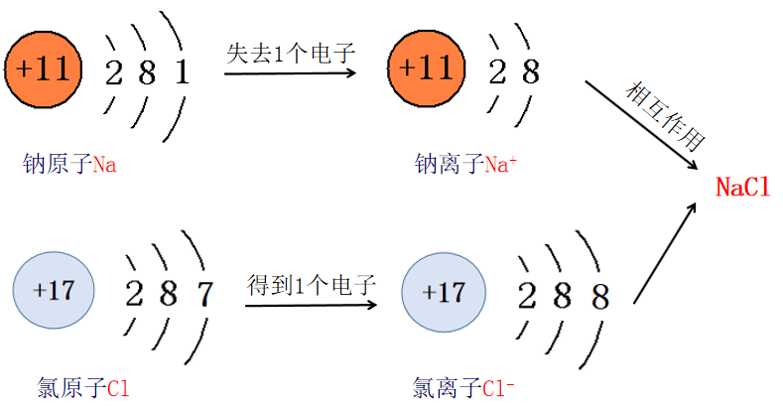
课堂小结
三、离子的形成
（1）定义：带电的原子。
阳离子（带正电荷）如:Na⁺
（2）分类：
阴离子（带负电荷）如：Cl⁻
（3）判断：质子数≠电子数
（4）离子是构成物质的一种粒子。
二、相对原子质量
1.定义：以碳-12原子的质量的1/12为标准，其它原子的质量跟它的比值。
原子的实际质量
2.公式：
相对原子质量=
碳12原子质量的1/12
3.相对原子质量=质子数+中子数

Slide 36
随堂检测
1．（2019秋•龙口市校级月考）下列粒子中，带负电荷的是（ ）A．原子 B．质子 C．中子 D．电子
D
2．（2020•江西模拟）铯原子钟是一种精密的计时器具，它的稳定程度很高，目前最好的铯原子钟达到2000万年才相差1秒。已知某种铯原子的相对原子质量为134，核外电子数为55，则该原子的中子数为（ ）A．34 B．55 C．79 D．134
C

Slide 37

随堂检测
3．（2019秋•南昌期末）关于Mg和Mg²⁺的叙述正确的是（ ）
A．核电荷数相同 B．最外层电子数相同
C．核外电子数相同 D．电子层数相同
A
4．（2019•大丰区校级模拟）氦（He）核聚变会释放出巨大能量，给人类能源危机提供了途径，各国都对这一科技感兴趣，我国也取得了较大进展。如图是核聚变燃料氦的原子结构模型。下列说法正确的是（ ）
C
A．“ ”表示的是质子 B．氦的相对原子质量为5 C．氦原子核外有2个电子 D．氦原子的核电荷数为3

Slide 38

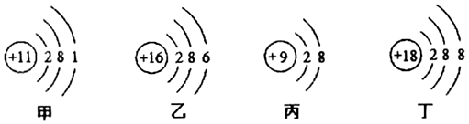
随堂检测
5．（2020•章贡区模拟）下列结构示意图表示稀有气体原子的是（ ）
A
6．（2020•天桥区二模）下列对相应微粒的描述中，正确的是（ ）
A
A．微粒甲在化学反应中易失电子 B．微粒乙示意图第三层有2个电子C．微粒丙为阳离子 D．微粒丁化学性质比较活泼

Slide 39

随堂检测
7．（2019秋•榆次区期末）某元素的粒子结构示意图为 ，该微粒符号可表示为A^{2﹣}，则m的值为（ ）A．6 B．8 C．10 D．12
B
8．（2019秋•澧县期末改编）（1）碳原子的核电荷数是 ，核外电子总数是 ；（2）已知氧原子的相对原子质量是16，氧原子中含有8个质子，那该氧原子中有 个中子。
6
6
8

